Slide 1
OnlineGamePad
A project that helps play python games

Slide 2
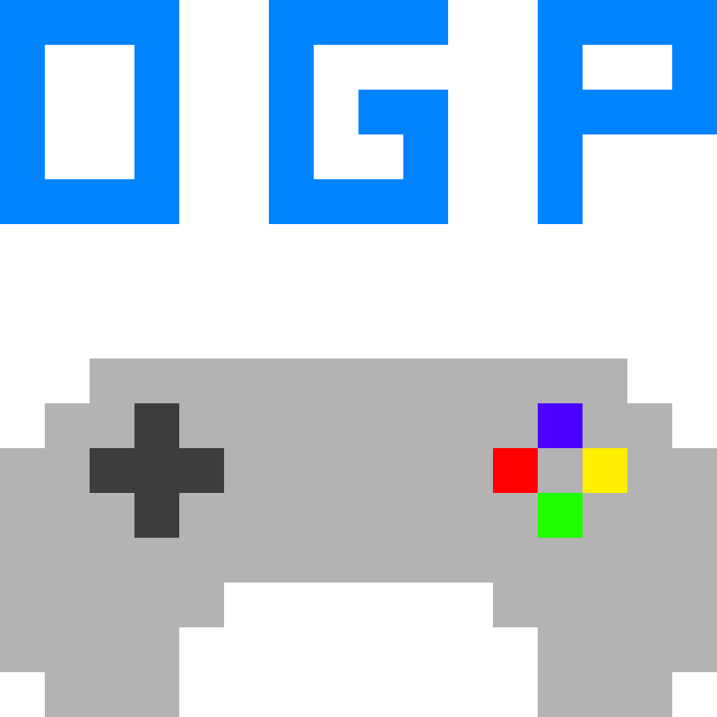
Что это такое?
OnlineGamePad - проект, позволяющий использовать другие компьютеры и устройства с выходом в интернет для управления игровым процессом на другом компьютере, но с небольшими изменениями можно запустить и в локальной сети.

Slide 3
Как это работает?
Составные части:
компьютер с игрой
устройство с которого пользователь управляет
сервер
В зависимости от события устройство ввода отправляет различные запросы на сервер, когда сервер получает этот запрос, он запоминает что было нажато
Когда игра отправляет запрос на сервер, она получает события, которые произошли с момента прошлого запроса, после этого все события очищаются.

Slide 4
Что должно быть установлено?
устройство | что требуется | что делает
устройство - сервер | Flask | хранит события каждого пользователя и выдает пользователям ключи доступа
устройство с игрой | requests | игра делает запросы о последних событиях у пользователя
устройство для управления | браузер | через web интерфейс посылает события о нажатии кнопок

Slide 5
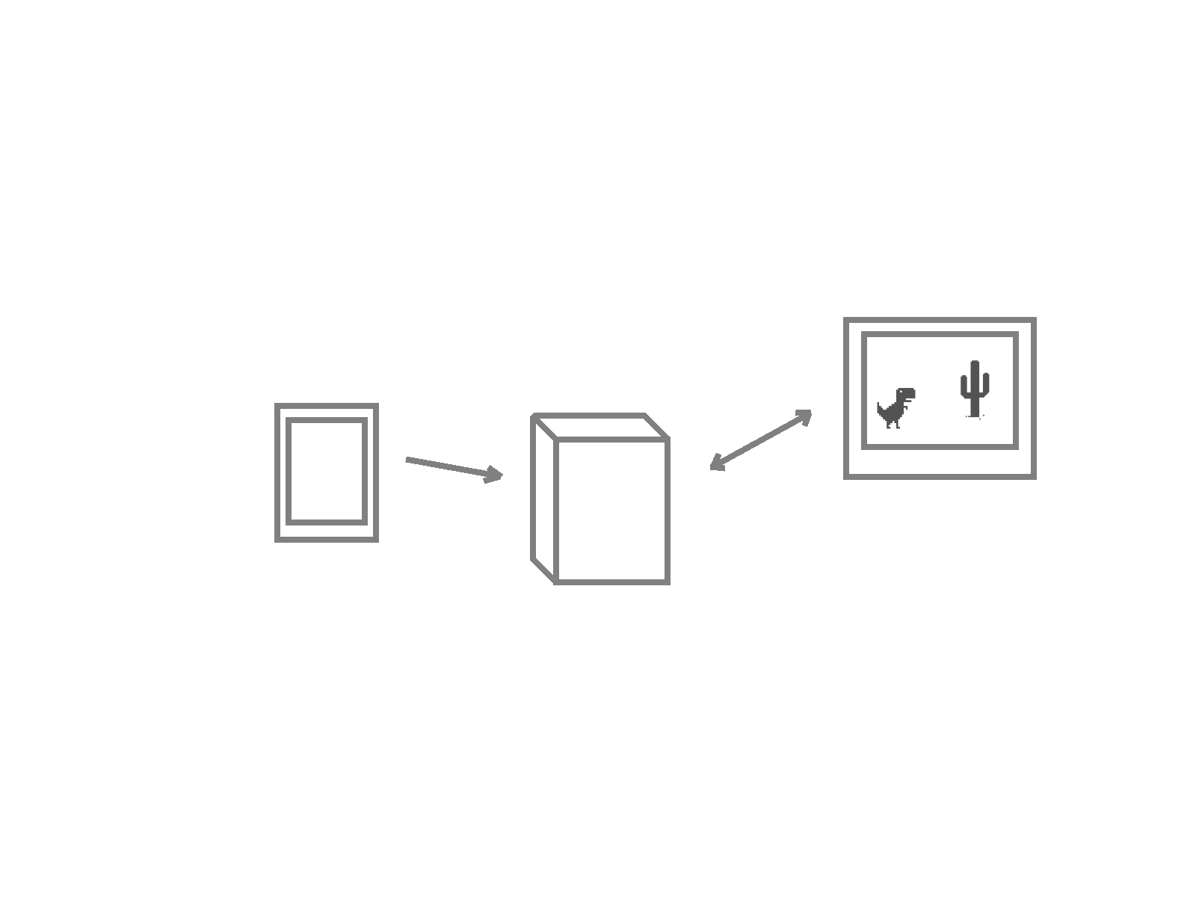
Как это работает?
на примере гугл динозаврика
Компьютер: я что-то пропустил?
Сервер: за это время пользователь нажал кнопку “вверх”
*динозаврик прыгает*
*кто-то нажал кнопку*
Устройство: пользователь нажал кнопку” вверх”

Slide 6
Как использовать на стороне клиента?
Для считывания событий в программе игры нужно импортировать модуль ogp и когда вам нужно считать события вызывать функцию get_events()
Не забывайте, что скорость интернета и сервера ограничена
Пример использования:
import ogp
...
keys = ogp.get_events()
for i in keys:
if i == 'K_UP':
dino.jump()

Slide 7
Как использовать на стороне сервера?
На сервер нужно загрузить всю папку /server
и запустить flaskapp.py
далее на стороне клиента ввести адрес сервера вместо 127.0.0.1:1111

Slide 8

Дальнейшее развитие
Будет несколько вариантов браузерной странички с кнопками
Добавим новые элементы управления (например джойстик)
Возможно увеличится производительность сервера
возможно управления через мобильное приложение

Slide 9
Спасибо за внимание
https://github.com/rdinit/GogolDinOnline

